Slide 1
Rent Management System
Проект по Националната Програма "Обучение за ИТ кариера“
Модул 13 “Софтуерно Инженерство”

Slide 2




Екип
Христо Широв
Щерю Атанасов
Веселин Инзов
Димитър Митев

Slide 3
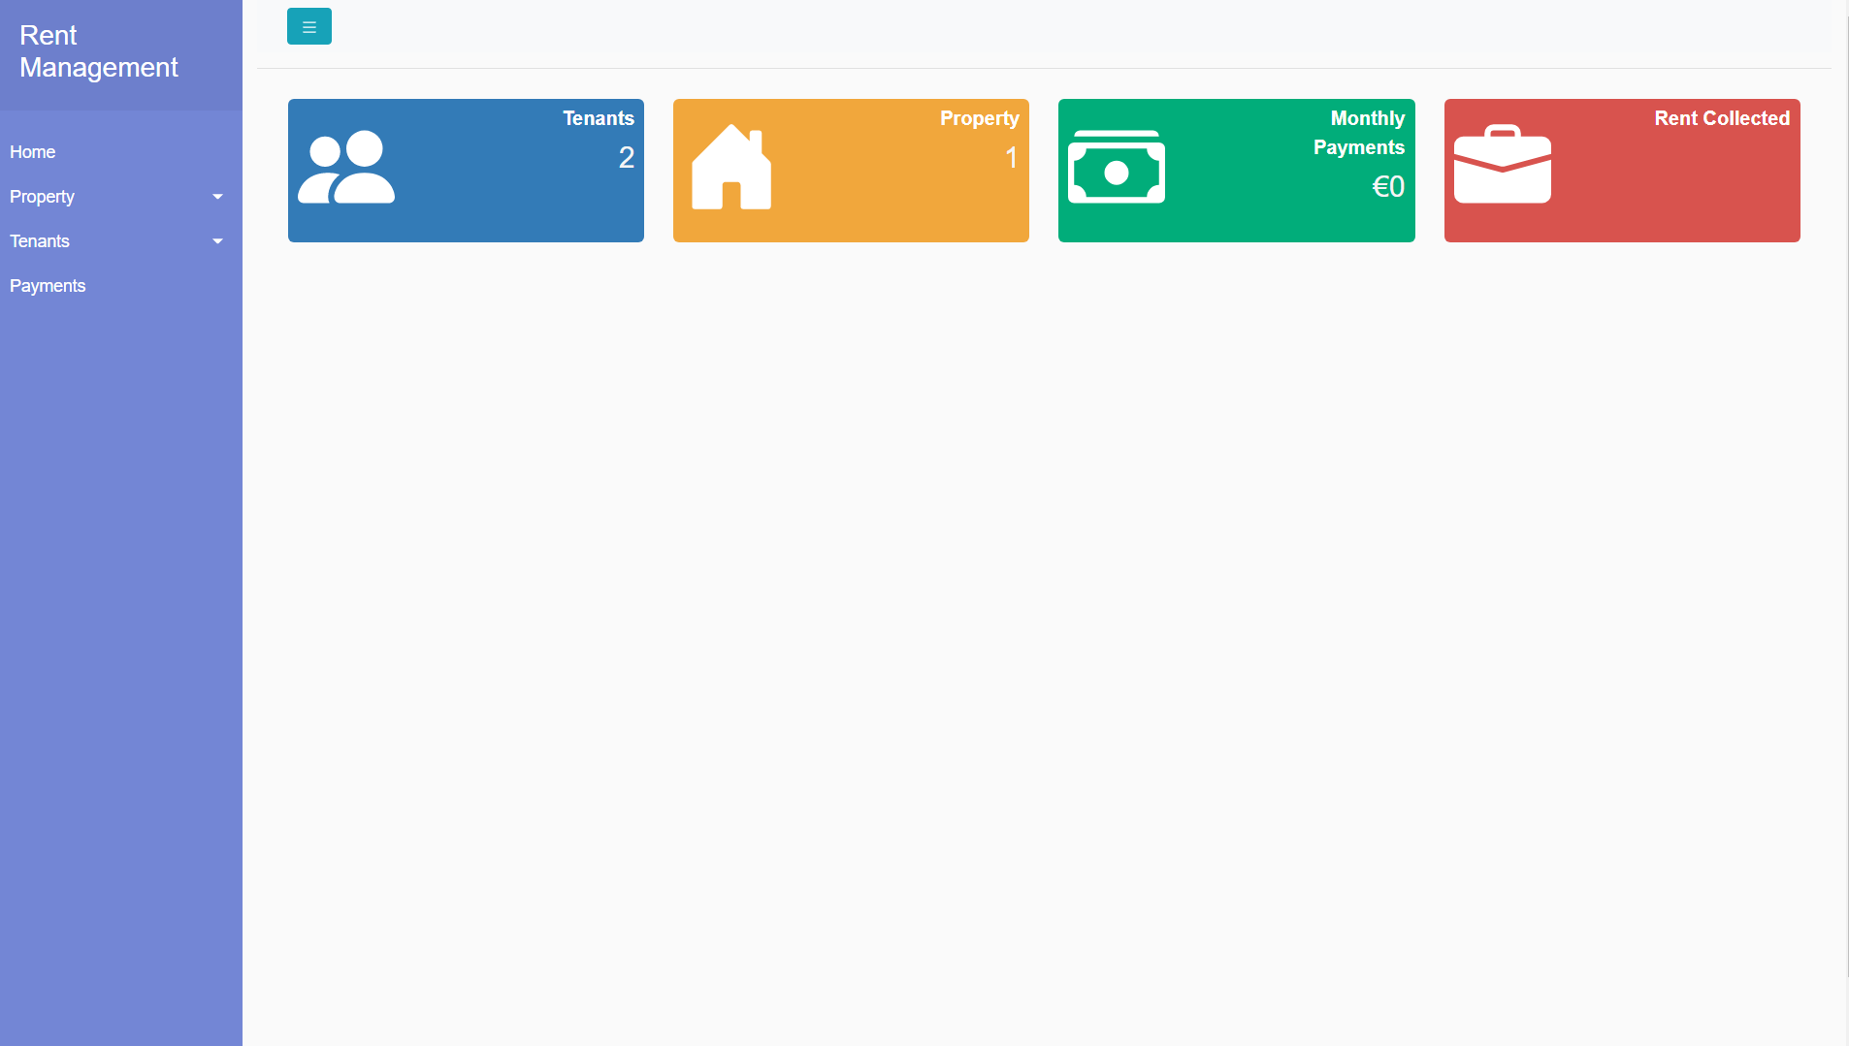
Какво представлява проекта?
Проектът представлява система за управление, предназначена за използване от физически лица или фирми, които управляват своите имоти, наематели и плащания.

Slide 4

Структура на проекта
Проекта е структуриран съгласно Model-View-Controller шаблона. Бизнес логиката, дата моделите и компонентните тестове са отделени от презентационния слой в различни проекти.

Slide 5
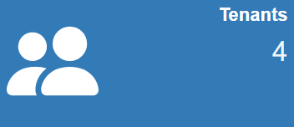
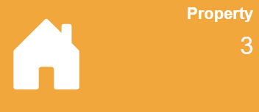

Формат на базата данни и модели
Базата данни съдържа 3 таблици с модели за всяка една от тях:
Payment- Служи за запазване на данните свързани с заплащането
Property- Съдържа данните за жилищата на собственика.
Tenant- Съдържа нужните данни на наемателите

Slide 6
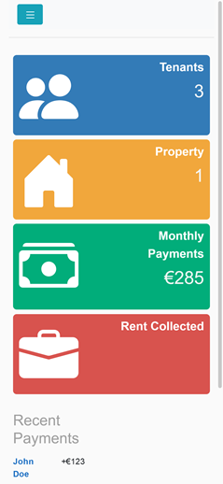
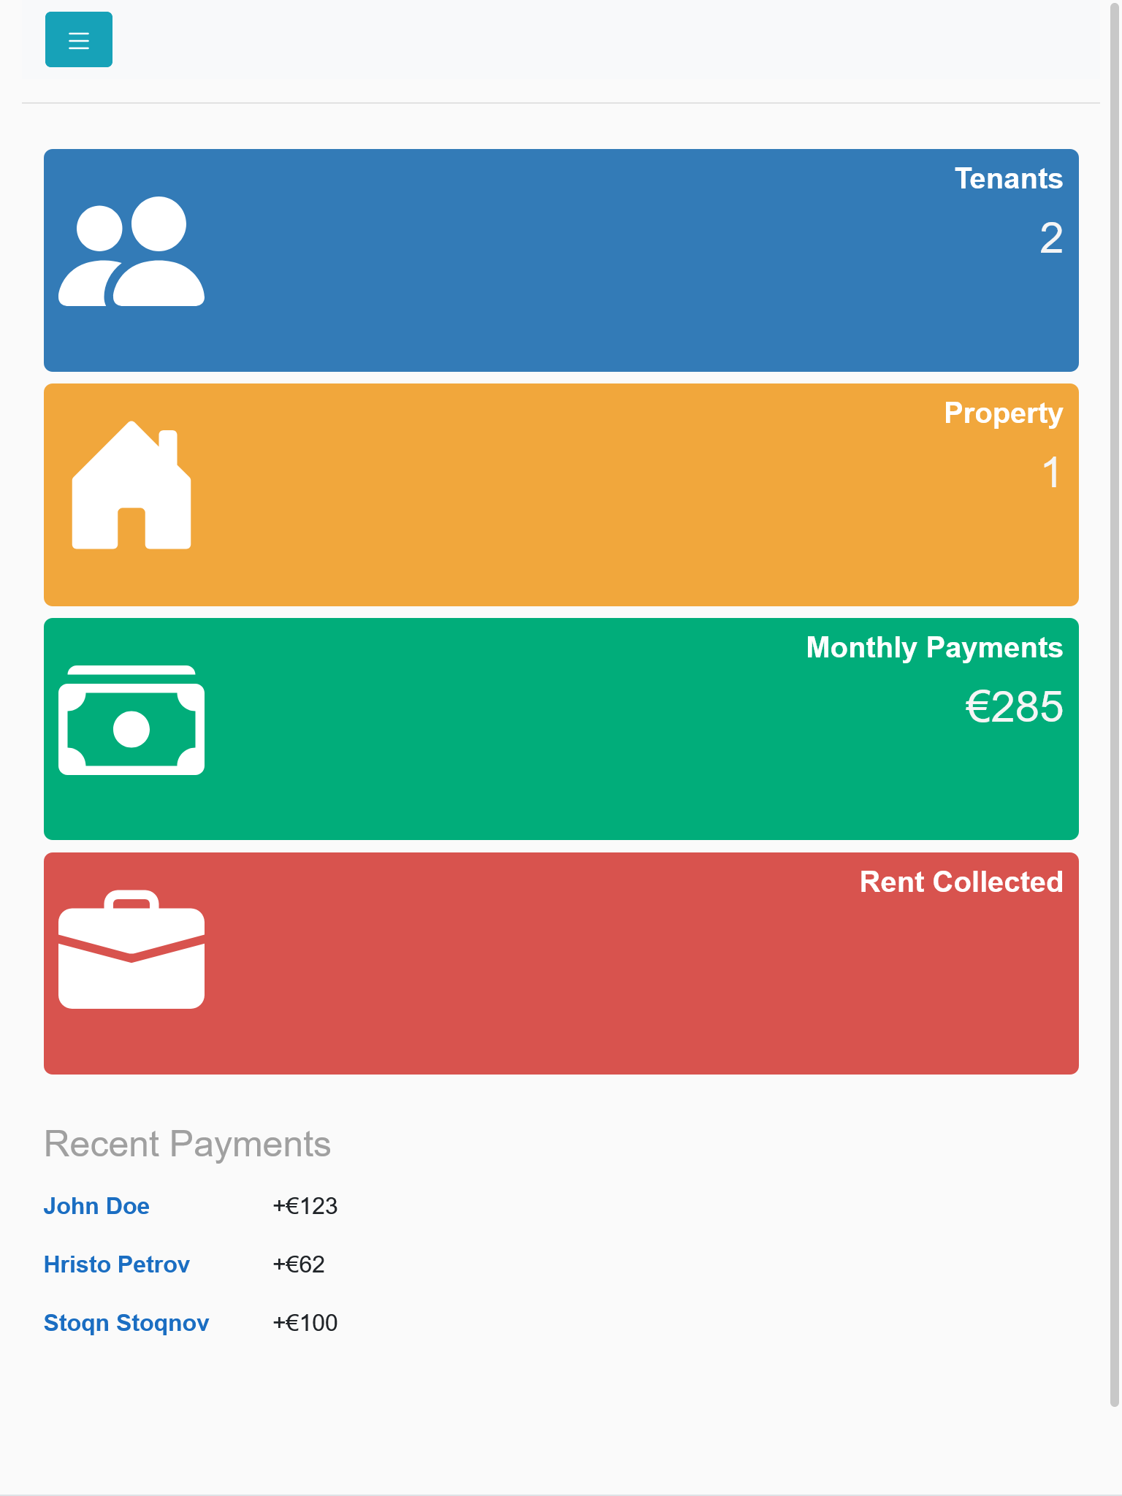
Дизайн
iPhone
iPad
Потребителският интерфейс е създаден с цел за бъде интуитивен и лесен за използване от потребителя. Чрез началната страница потребителят има достъп до най-важната информация.
Дизайнът се адаптира към всички видове устройства.

Slide 7
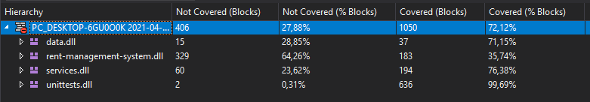
Компонентни тестове
Проектът ни разполага с компонентни тестове (33 на брой), които покриват 72% от кода. Написаният код спазва официалните препоръки (style guide) за C# на Microsoft.

Slide 8
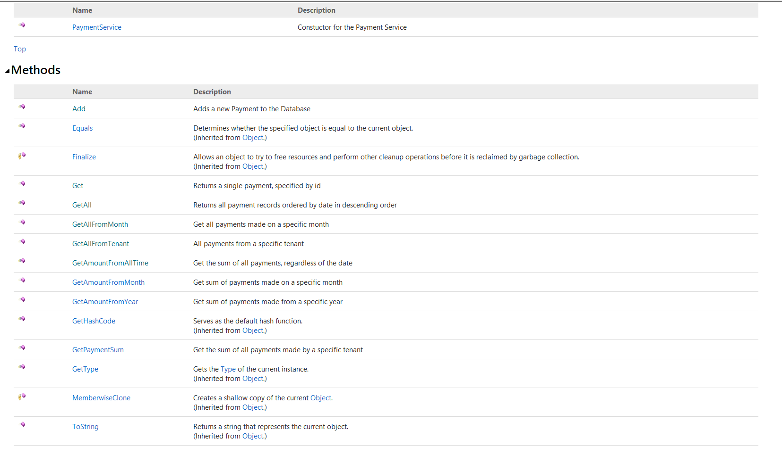
Документация
Има добавена XML документация за всеки един клас. Чрез HTML Help файла се навигира по-лесно през методите.​

Slide 9
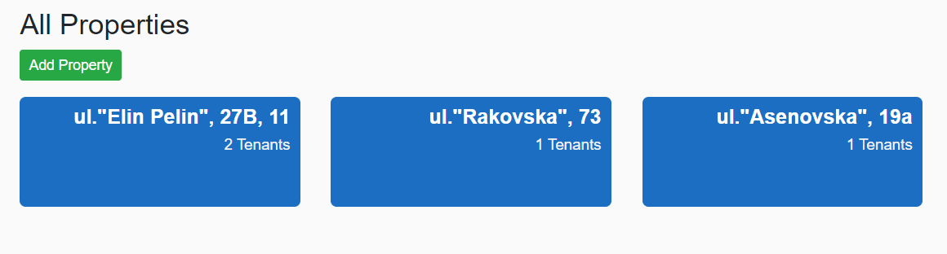
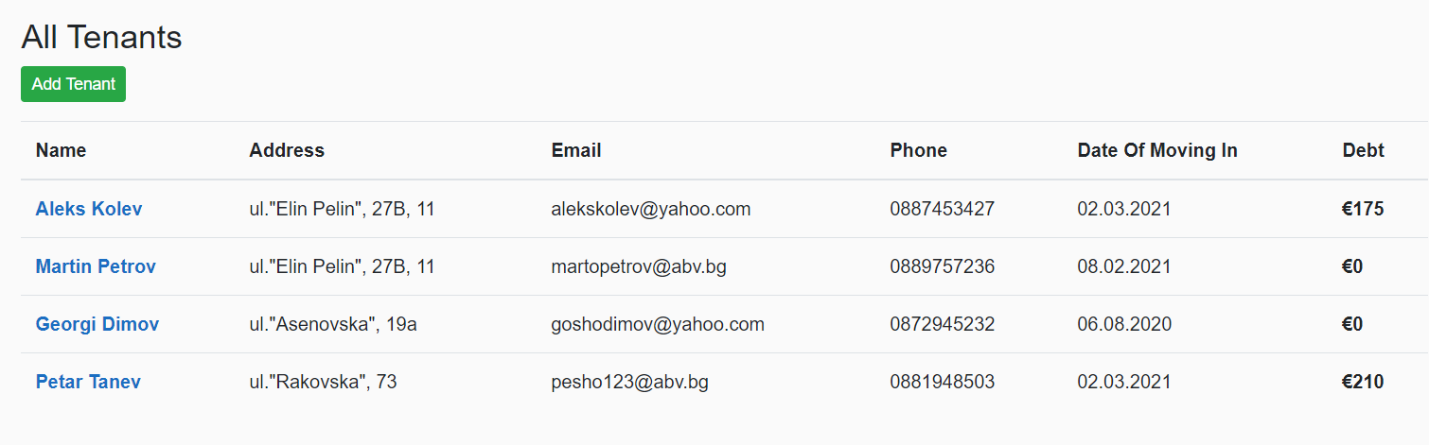
Функционалност
Използвайки нашето функционално приложение, потребителят има възможността да:​
Добавя и редактира имоти​
Добавя и редактира наематели​
Да следи заплащанията на клиентите си

Slide 10
Идеи за подобряване на проекта
По-голяма функционалност и гъвкавост на приложението​
Оптимизиране на кода​ и повече тестове​
Меню за контактна връзка с наемателите чрез имейл
Автоматично изпращане на предупредителни съобщения при неплатен наем
Възможности за използване на различна валута при заплащане​

